Slide 1
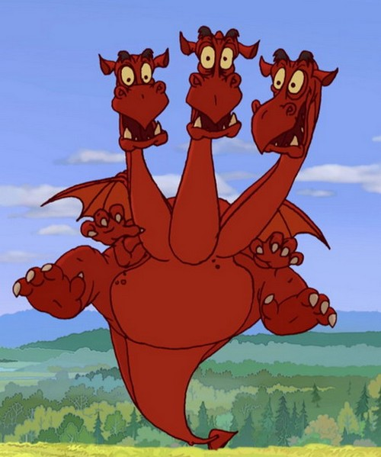


Курение

Slide 2
«Как победить дракона или удержись от вредной привычки»

Slide 3
«Тот, кто может победить другого, - силен, тот, кто побеждает самого себя, - воистину могуществен».
Китайский мудрец Лао-Цзы

Slide 4
«Мания» - это психическая болезнь, когда человек постоянно думает о чем-то одном.

Slide 5

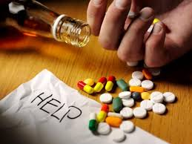
С первого раза человек может стать наркоманом

Slide 6
У наркомана три пути:
тюрьма,
психбольница,
смерть.

Slide 7
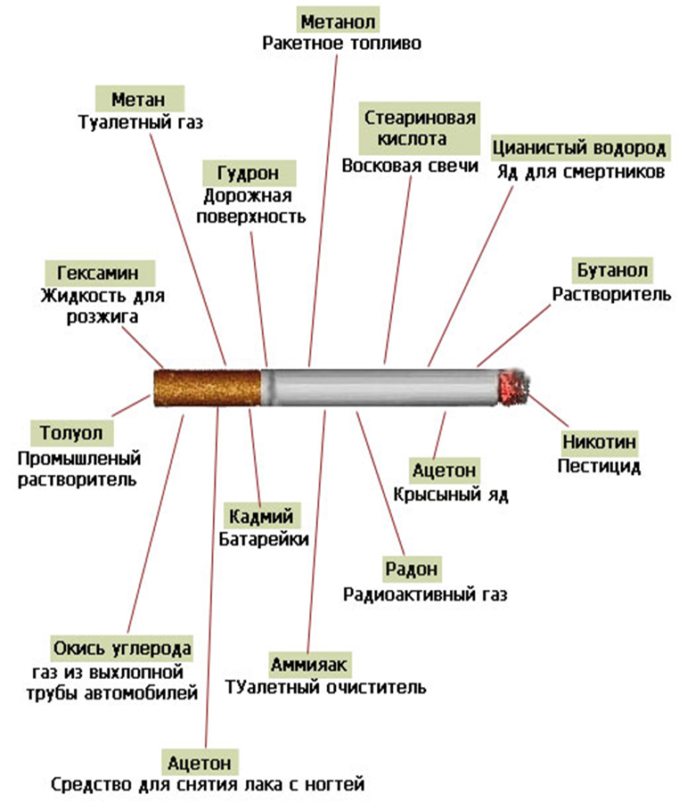
Курение
Сокращается жизнь на 6 лет
Все органы страдают от табака
в табаке 1200 ядовитых веществ
Доказано, курение вызывает 25 заболеваний

Slide 8
У курильщиков
Плохая память
Плохое здоровье,
Неустойчивая психика,
Плохой слух,
Вялая кожа
Желтые зубы,
Сиплый голос

Slide 9
Причины приобщения людей к вредным привычкам:
любопытство,
влияние родителей,
снятие напряжения,
слабохарактерность,
подражать красивым героям рекламы, кино и телевидения

Slide 10
Тест
1. Любишь ли ты рисковать?
2. Пробовал ли ты алкогольные напитки, энергетики?
3. Хотелось ли тебе попробовать закурить?
4. Ведешь ли ты активный образ жизни?
5. Если друзья предложат тебе прогулять уроки, согласишься ли ты?
6. Умеешь ли ты не повторять своих ошибок?
7. Если бы тебе прямо на улице незнакомый предложил новый дорогой I-phone, взял бы ты его?
8. Друзья зовут тебя гулять, а ты еще не сделал уроки. Сможешь отказаться?
9. У тебя плохое настроение. Друзья предлагают тебе расслабиться с помощью «волшебных» таблеток. Поддашься ли ты их уговорам?
10. Хотелось ли тебе подражать экранным героям?

Slide 11
0-20 баллов - вы умеете управлять своими желаниями. Как и все люди, вы любите получать удовольствия. Но в нужный момент вы в состоянии понять, что удовольствие ради удовольствия может принести вред, помешать вашим планам. Получается, что если вам кто-либо предложит «побалдеть» от какой-либо дряни, то вы легко откажетесь. Вас не так-то просто купить на всякую дешевку. У вас впереди интересная жизнь, полная настоящих удовольствий.
20-40 баллов - ваша «зона удовольствий» нередко вас подводит. Вы, быть может, и хотели бы лучше управлять своими желаниями, но это не всегда получается. Не хватает воли. Видимо, вы очень много времени теряете зря. Вы стремитесь к сиюминутным удовольствиям. Из-за этого вы можете потерять очень много приятного в будущем. Если вам предложат «немного кайфа», вы можете согласиться. К сожалению, большинство наркоманов именно так и начинали. Рекомендуем быть настороже - слишком дорогой может оказаться цена сомнительного удовольствия.
40-50 баллов - вас, как говорится, можно брать голыми руками. Вы буквально заряжены на получение всяческих удовольствий. За любой вид «кайфа» вы будете готовы отдаться в рабство какому-нибудь подонку. Таких, как вы, слабаков - не так уж и много. Вам грозит беда.

Slide 12
«С водкой дружить - здоровье сгубить».
Ученик 1. Гони двадцатку, пацаны за водкой сбегают, нужно 23 февраля отметить.
Ученик 2. Нету меня двадцатки!
Ученик 1.Ну я тебе займу, потом отдашь.
Ученик 2. Да нет, у меня правило: никогда не брать взаймы.
Ученик 1. Ладно, мы тебя угостим, раз ты такой бедный.
Ученик 2. Я не бедный. Просто пить не хочу.
Ученик 1. Ну, так посидишь, за компанию.
Ученик 2. За компанию ни пить, ни сидеть не хочу.
Ученик 1. Так ты что, откалываешься от коллектива?
Ученик 2. Нет, просто мне это неинтересно

Slide 13
«Сигарета - не конфета!».
Ученик 1. Я сегодня пачку «Мальборо» на спор выиграл. Курить будешь?
Ученик 2. Нет, я не курю.
Ученик 1. Сейчас же все курят! Ты что, не крутой?
Ученик 2. Значит, не крутой.
Ученик 1. А-а, ты здоровье бережешь, хочешь, чтоб все вокруг были больные, а ты один здоровый. Да?

Slide 14
«Внимание - берегись наркомании!».
Ученик 1. Хочешь улететь далеко-далеко? Могу дать колесо (таблетку). Сразу забудешь обо всех проблемах.
Ученик 2. Нет, я со своими проблемами и без колес справлюсь.
Ученик 1. Даже Рональдо, и тот колеса глотал!
Ученик 2. Ну и пусть глотает, я же не попугай, чтоб за ним все повторять!
Ученик1. Так ты ж кайф поймаешь!
Ученик 2. Мне и без кайфа неплохо.
Ученик 1. Я считаю, что в жизни все нужно испытать!
Ученик 2. А я так не считаю.
Ученик 1. Все, кто колеса попробовал, не жалеют.
Ученик 2. А я не жалею, что не пробовал.

Slide 15
Умей сказать – нет!
Какие советы вы можете дать одноклассникам?
Как сказать нет?

